Slide 1
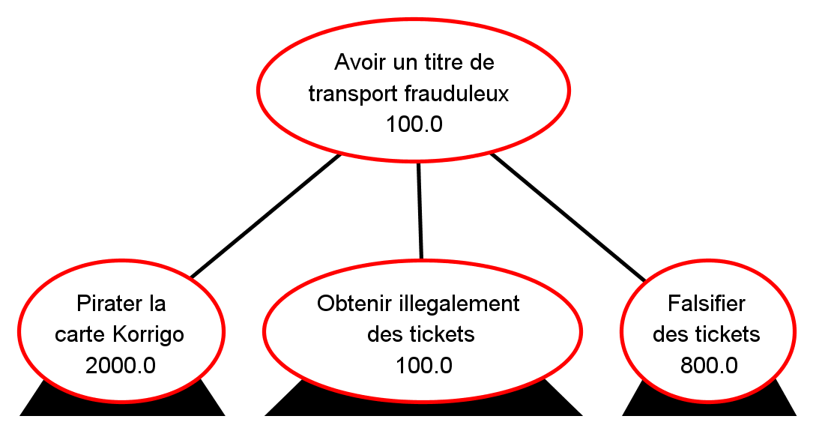
Optimiseur
Spécifications fonctionnelles.

Slide 2
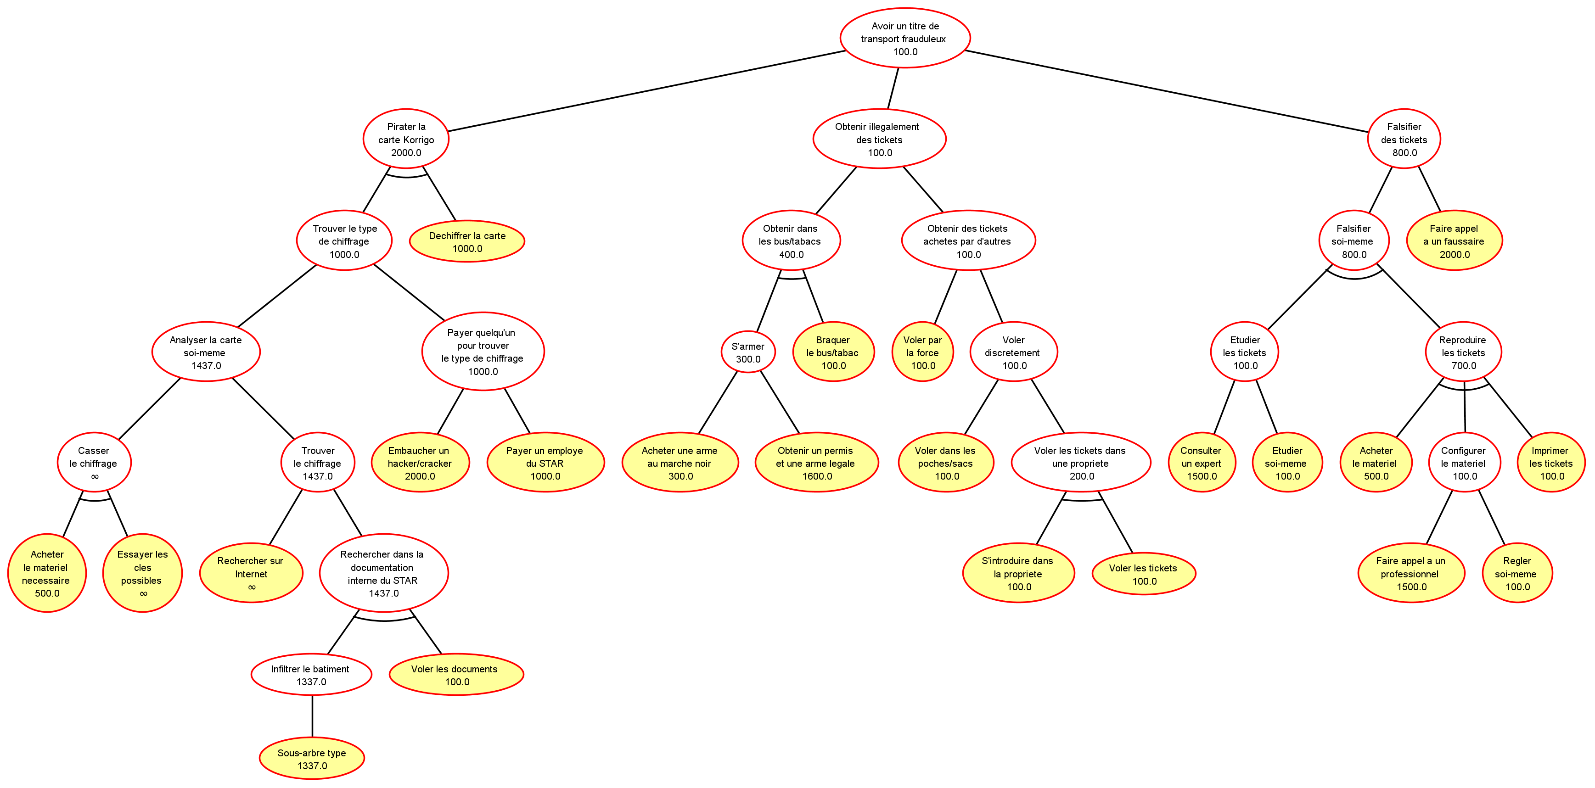
Optimiseur
Spécifications fonctionnelles.

Slide 3
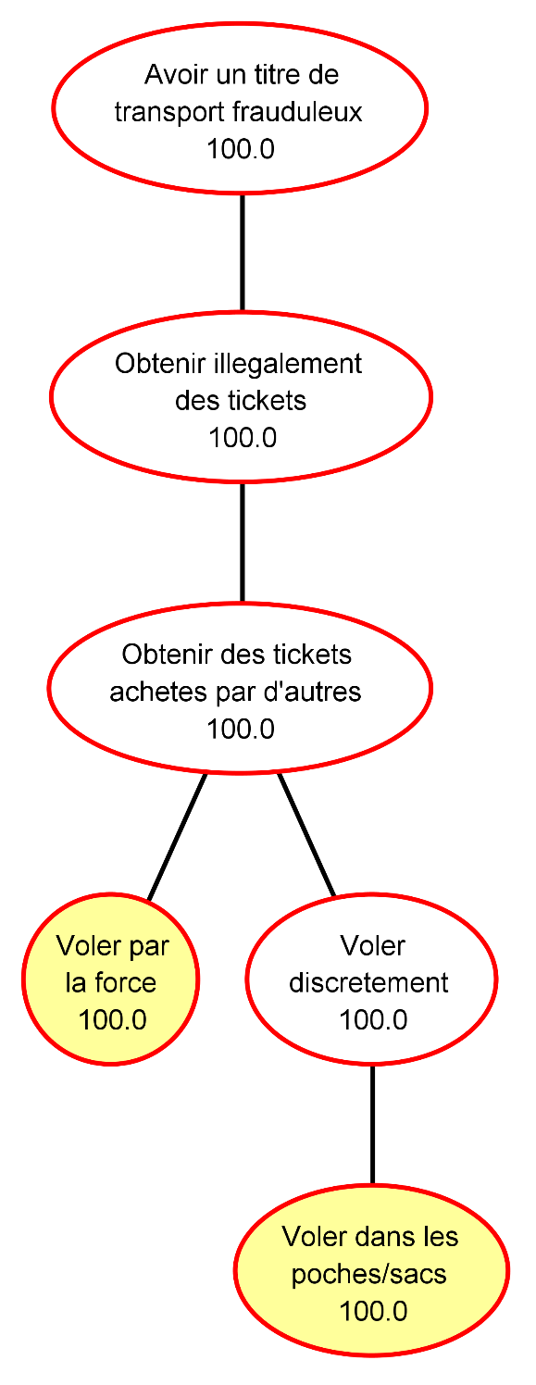
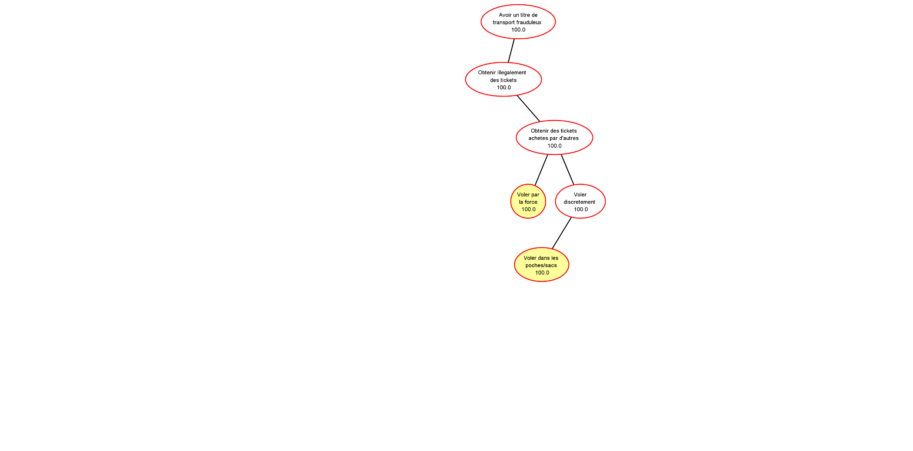
Optimiseur
Arbre optimisé pour un coup minimal
Spécifications fonctionnelles.

Slide 4
Paramètre de synthèse

